Slide 1
Конституция России

Slide 2
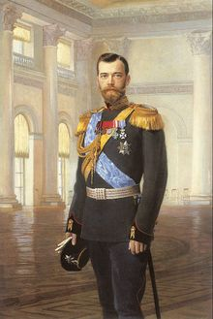
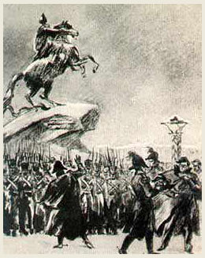
17 октября 1905
Идея создания Конституции впервые появилась среди декабристов.
Конституция РСФСР 1918 г. - первая Советская Конституция,

Slide 3
Конституция 1977 года
12 декабря 1993 года

Slide 9
